Slide 1
Сроки прорезывания зубов. Региональные особенности
Федеральное государственное бюджетное образовательное учреждение высшего образования «Красноярский государственный медицинский университет имени профессора В.Ф. Войно-Ясенецкого» Министерства здравоохранения Российской Федерации
Кафедра стоматологии ИПО
Выполнил ординатор кафедры стоматологии ИПО
по специальности «Ортодонтия»
Соловьева Евгения Андреевна
рецензент к.м.н., доцент Дуж Анатолий Николаевич

Slide 2
Цель исследования
Используя различные источники профессиональной литературы охарактеризовать сроки прорезывания временных и постоянных зубов, выявить региональные особенности сроков прорезывания.

Slide 3
Задачи
Охарактеризовать среднестатистические сроки прорезывания молочных и постоянных зубов.
1
2
Изучить современные данные об этиологии и патогенезе нарушения сроков прорезывания
3
Выявить как отличаются сроки прорезывания в различных регионах

Slide 4
Актуальность
Знание сроков прорезывания временных и постоянных зубов важно для всех специалистов, работающих с детьми.
В последнее десятилетие изучение прорезывания постоянных зубов приобрело особую значимость в связи с воздействием на растущий организм все большего количества неблагоприятных факторов внешней среды.
Задержка прорезывания или ,наоборот, ранее прорезывание может свидетельствовать о различных заболеваниях, дефицитных состояниях или наличии объективных причин, препятствующих нормальному развитию.
Все вышеперечисленные причины могут потребовать вмешательства специалиста для нормализации состояния.
Для ортодонта эти знания также важны для своевременной диагностики и профилактики зубочелюстных аномалий, грамотного подбора метода лечения и аппаратуры.

Slide 5
Введение
Прорезывание – одна из стадий развития зуба.
Развитие зуба начинается во внутриутробном
периоде и продолжается в течение нескольких
лет после прорезывания. Этот процесс связан с ростом
и развитием всего организма ребенка.

Slide 6
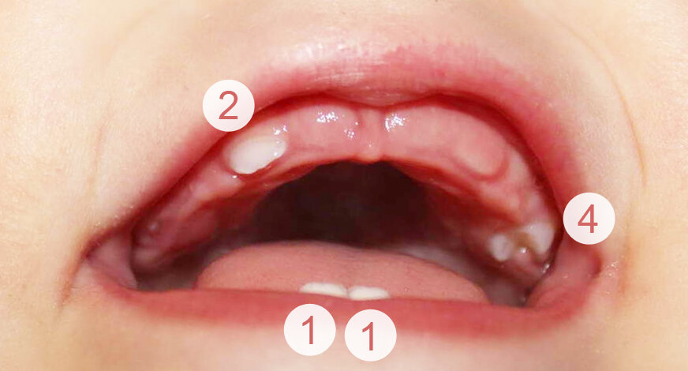
Введение
У новорожденного в полости рта зубы отсутствуют.
В этот период покрывающая край альвеолярного отростка слизистая оболочка образует поверх него плотный валик.
Слизистая оболочка полости рта у новорожденных имеет сходное строение во всех отделах, различия появляются позже. Десна у грудных детей отличается по своему строению от десны взрослых: соединительная ткань нежнее, меньше эластических волокон,больше клеточных элементов.
В конце первого года жизни ребенка происходит заметное увеличение эластичной ткани в деснах. В окружающих зуб мягких тканях до прорезывания отмечена небольшая гиперемия.
По мере развития фолликулов зубов альвеолярный отросток начинает приподниматься над уровнем дна полости рта и твердого неба
На местах прорезывания зубов появляются небольшие возвышения – выпячивания десны над приблизившимися к поверхности зубами.

Slide 7
Изменение тканей при прорезывании зуба

Slide 8
Механизмы прорезывания зубов. Теории
Прорезывание зубов может быть многофакторным процессом, сочетающим действие нескольких механизмов. Предложено несколько теорий, объясняющих механизмы прорезывания зубов.
Наибольшего внимания заслуживают 4 из них, в которых к основным механизмам относят:
• рост корня зуба;
• повышение гидростатического давления в периапикальной зоне или пульпе зуба;
• перестройку костной ткани;
• тягу периодонта.

Slide 9
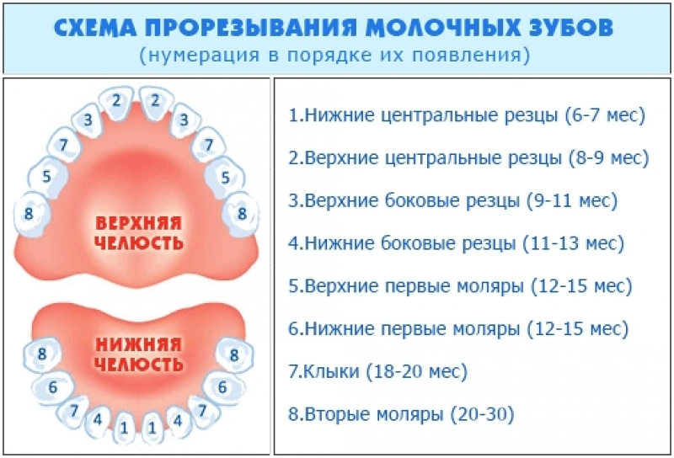
Зубы считают прорезывавшимися, когда они достигают окклюзионной поверхности, т.е. контактируют с зубами противоположной челюсти. При этом часть эмали в пришеечной области остается под десной.
Временные зубы начинают прорезываться у ребенка в 6–7 мес. Сроки формирования зубов, их прорезывания, образования и резорбции корней у каждого ребенка индивидуальны, поэтому разные авторы указывают разные данные. Общепринятые сроки прорезывания зубов представлены в таблице.

Slide 10
Факторы, оказывающие влияние на прорезывание молочных зубов
Основной фактор – генотип
Нельзя отрицать влияние внешней среды
Существует прямая зависимость между степенью недоношенности ребенка и сроками прорезывания временных зубов.
Течение беременности также влияет на процесс прорезывания временных зубов. Изменения метаболизма более выражены при токсикозе беременности.
Наибольшее влияние на сроки прорезывания временных зубов оказывают перенесенные на первом
году жизни ребенка заболевания

Slide 11
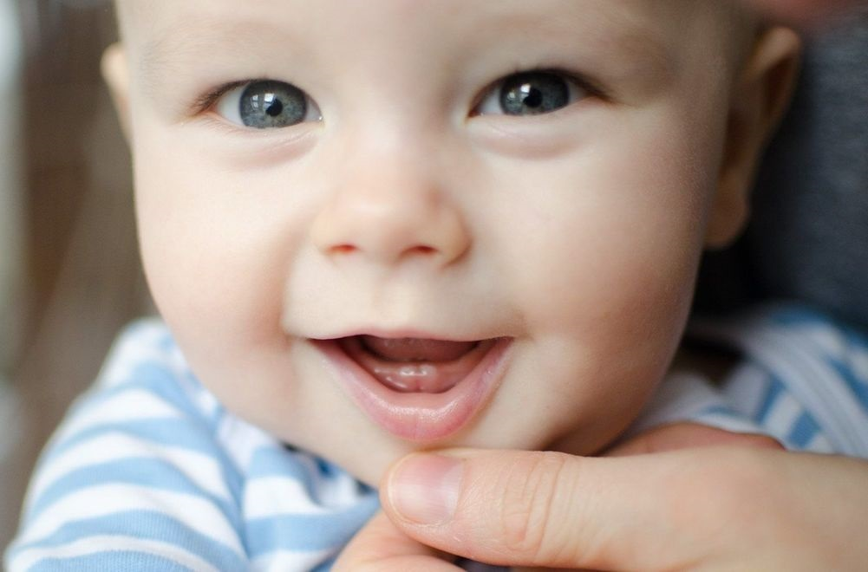
Физиологическое прорезывание зубов
Прорезывание временных зубов – физиологический
процесс, не сопровождаемый, как правило, никакими
общими и местными патологическими проявлениями.
Однако у некоторых детей при прорезывании временных зубов отмечают нарушения общего состояния, характеризуемые повышением температуры тела, отказом от приема пищи, возможны диспепсические явления. Ребенок становится беспокойным, плохо спит. Отмечены гиперсаливация, в полости рта – гиперемия и локальный отек десны в проекции прорезывающегося зуба.

Slide 12
Физиологическое прорезывание
Физиологическое прорезывание зубов характеризуется:
• сроками;
• парностью;
• последовательностью.
У здоровых детей обычно не выявляют случаев нарушения парности и последовательности прорезывания временных зубов.

Slide 13
Сроки прорезывания постоянных зубов

Slide 14
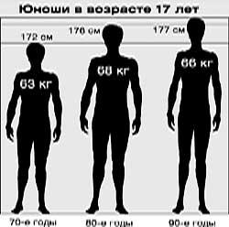
Региональные особенности прорезывания зубов
Исследования последних лет говорят о том, что не только сроки прорезывания зубов, но и темпы развития организма в целом сокращаются , что особенно ярко проявляется в последние 150 лет и принято называть явлением акселерации роста и развития.
В целом процесс прорезывания одинаков у мальчиков и девочек

Slide 15
Региональные особенности прорезывания зубов
Ниже приведены особенности прорезывания зубов в различных регионах России, отличающихся климатом, экологической обстановкой, уровнем медицинской помощи и т.д.
Киев
В Киеве отмечено одновременное прорезывание первых нижних резцов и первых нижних моляров.На нижней челюсти первые постоянные моляры и центральные резцы прорезываются одновременно, на верхней же челюсти у детей первыми появляются моляры. Кроме того, на нижней челюсти клыки прорезываются после первых премоляров, а на верхней – после вторых.
Чита
При изучении последовательности прорезывания постоянных зубов у детей г. Читы, найдены значительные отличия от данных, полученных в Киеве Л.Б. Ле-порской и Е.В. Удовицкой (1978). У детей Забайкалья клык на нижней челюсти прорезывается одновременно с двумя премолярами, а у детей Киева – клык на нижней челюсти прорезывается после первых премоляров, а на верхней – после вторых

Slide 16
Региональные особенности прорезывания зубов
Архангельская облась
При обследовании 1283 русских школьников и 696 карельских детей в Архангельской области в возрасте от 7 до 17 лет отмечена тенденция более раннего прорезывания постоянных зубов у карельских детей, чем у русских. Так у девятилетних карельских девочек общее число постоянных зубов в среднем составляет 14,12, а у русских – 13,24. У мальчиков различия отмечаются в 7- летнем возрасте: 8,37 – у карельских и 6,85 – у русских.
Владивосток
Первые постоянные зубы (нижние центральные резцы и первые моляры) обнаруживаются у девочек в 4,5 года, в то время как у мальчиков данной возрастной группы нет зубов. У детей 5 лет начинают прорезываться нижние центральные резцы, верхние и нижние первые моляры. Так,центральные резцы наблюдались у 20 девочек (25,32%) и 14 мальчиков (15,38%) на нижней челюсти. Следующими у девочек данного возраста (7 человек) прорезываются первые моляры нижней челюсти 8,86%, а у мальчиков (3 человека) – первые моляры верхней челюсти 3,30%. У детей 5,5 лет продолжают прорезываться верхние и нижние центральные резцы и первые моляры, а также начинают появляться латеральные резцы на нижней челюсти, количество которых выше у девочек (5,66%) в сравнении с мальчиками (2,94%).

Slide 17
Региональные особенности прорезывания зубов у детей города Красноярска
У детей Красноярска имеются половые различия в сроках прорезывания зубов – у девочек отмечается более раннее прорезывание ( в среднем на 1 месяц)
В Красноярске отмечается более раннее прорезывание зубов в сравнении с общепринятыми данными, однако эти сроки уступают показателям Центральной территории России

Slide 18
Заключение
1
Изучили среднестатистические сроки прорезывания временных и постоянных зубов у детей
2
Охарактеризовали факторы , влияющие на задержку прорезывания у отдельных детей. При этом, отмачаем наличие такого явления, как акселерация роста и развития у популяции в целом
3
Выявили, что у детей Красноярска региональные особенности заключаются в сравнительно более раннем прорезывании зубов, а также выражено половое различие в сроках прорезывания

Slide 19
Список литературы
Кисельникова Л.П., Дроботько Л.Н. Прорезывание временных зубов у детей. Педиатрия (Прил. к журн. Consilium Medicum)./2017; 3: 70–73
Детская терапевтическая стоматология. Национальное руководство. Под ред.В.К.Леонтьева, Л.П.Кисельниковой./ М.: ГЭОТАР-Медиа, 2010; с. 183–94.
В.Г.Галонский, А.А. Радкевич, Н.В.Тарасова, А.И.Волынкина, А.А.Шушакова, В.О.Тумшевиц, Е.А.Теппер, Региональные особенности сроков прорезывания временных зубов у детей на территории Красноярска в современных условиях// Сибирский медицинский журнал – 2012. - с.165-168
Денисенко Д.В., Яновский Л.М., Возраст прорезывания постоянных зубов в различных регионах: современный аспект // Сибирский медицинский журнал – 2006 – 9-11c.
Яценко А.К., первов Ю.Ю., Транковская Л.В., Региональные особенности прорезывания постоянныхх зубов у детей дошкольного и школьного возраста во Владивостоке// Российский стоматологический журнал – 2017 – 45-49с.
Бимбас Е.С., Сайпеева М.М., Шишмарева А.С. Сроки прорезы-
вания постоянных зубов у детей младшего школьного возраста.
Проблемы стоматологии. 2016; 12 (2): 111–5

Slide 20
Спасибо за внимание!

